Slide 1
ELABORAÇÃO DE TCC E MONOGRAFIA
Metodologia da Pesquisa Científica
Profª. Dra. Damares T. Biazin

Slide 2
TRABALHO DE CONCLUSÃO
DE CURSO - TCC
É o resultado final de estudos de Curso de Graduação

Slide 3

O que é uma Monografia?
É um relatório de pesquisa que
aborda um único tema, geralmente
resultado de Especialização

Slide 4

Mas o que é um Relatório de Pesquisa?
Trata-se de um esquema básico, bastante utilizado, que serve como ponto de partida para a apresentação de trabalhos de vários tipos.

Slide 5
Um Relatório pode ser:
TCC, Monografia, Dissertação, Tese ou
Artigo Científico

Slide 6
Estrutura dos Relatórios de Pesquisa:
Elementos pré-textuais
Elementos textuais
Elementos pós-textuais

Slide 7
Elementos Pré-textuais :
Capa (obrigatório)
Folha de rosto (obrigatório)
Folha de Aprovação (obrigatório)
Dedicatória (opcional)
Agradecimentos (opcional)
Resumo (obrigatório)
Abstract (obrigatório)
Listas de tabelas, quadros ou ilustrações (opcionais)
Sumário (obrigatório)
NBR 14724
(ABNT, 2002d)

Slide 8
Capa
São impressas as informações que identificam o trabalho:
    Instituição à qual é submetido
    Nome do autor
    Título da pesquisa
    Local
    Ano
NBR 14724
Usar modelo padronizado pela UniFil
(www.unifil.br)

Slide 9
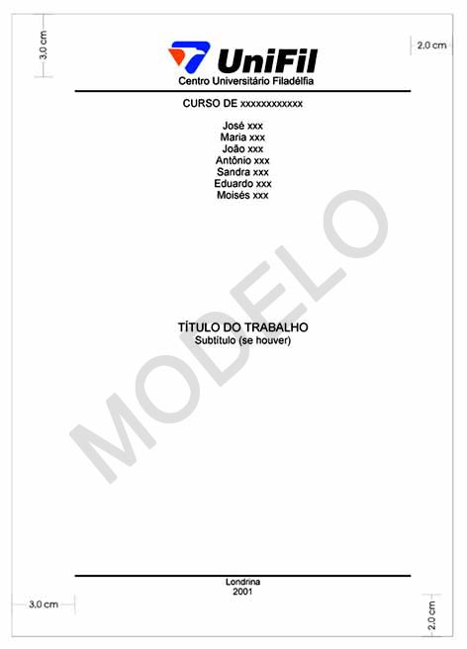


Slide 10
Folha de Rosto
Apresenta os elementos essenciais à identificação do trabalho:
  Nome do autor
  Título do trabalho
  Grau pretendido
  Nome do orientador (co-orientador)
  Local
  Ano
NBR 14724
(ABNT, 2002d)

Slide 11
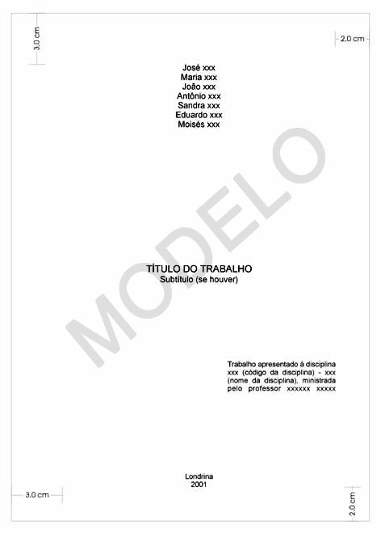

Slide 12
Folha de Aprovação
Apresenta os elementos essenciais à aprovação do trabalho:
  Nome do autor;
  Título do trabalho;
  Nome da instituição à que é submetido;
  Data da aprovação;
  Nome, titulação e assinatura da banca examinadora
  Identificar a instituição a que pertence cada membro.
NBR 14724
(ABNT, 2002d)

Slide 13

Dedicatória
É opcional.
O autor dedica sua obra aos pais, esposo(a), filhos
NBR 14724
(ABNT, 2002d)

Slide 14
Agradecimentos
Opcional.
Registra-se agradecimentos ao:
Orientador, co-orientador, instituições ou pessoas que cooperaram na pesquisa.
NBR 14724
Recomenda-se restringi-los ao absolutamente necessário para não obscurecer aqueles que realmente foram essenciais (OLIVEIRA, 1997).

Slide 15
Epígrafe
NBR 14724
Opcional.
Pensamentos retirados de um livro, música, poema, etc...
O autor apresenta uma citação, seguida de indicação de autoria, relacionada com a matéria tratada no corpo do trabalho.

Slide 16

“Saber que ensinar não é transferir conhecimento, mas criar possibilidades para sua própria construção”.
(Paulo Freire)

Slide 17
Resumo
Apresentação dos pontos relevantes do trabalho e devem ser indicados:
  Natureza do problema estudado;
  Objetivo geral
  Metodologia utilizada;
  Resultados mais significativos;
  Principais conclusões.
Deve ser composto de uma seqüência corrente das frases concisas e não de uma enumeração de tópicos.
NBR 6028
(ABNT, 2002a)

Slide 18
Abstract
Versão para o inglês do resumo em português.
Deve aparecer em seguida ao resumo.
NBR 6028
(ABNT, 2002a)

Slide 19

Palavras-chaves ou termos de indexação
São palavras ou termos que identificam o conteúdo do trabalho.
NBR 6028

Slide 20
Keywords ou index terms
Versão para o inglês das palavras chaves em português.

Slide 21
Listas
São itens opcionais, que relacionam elementos selecionados do texto, na ordem de ocorrência, com a respectiva indicação de páginas.
Lista de Ilustrações
Lista de tabelas
(ABNT, 2002a)

Slide 22
Lista de Ilustrações
Referem-se a desenhos, esquemas, fluxogramas, fotografias, gráficos, mapas, organogramas, quadros etc.
Pode haver lista única para todos os tipos de ilustrações ou um para cada tipo.
Figura 1 - Título da figura.......29
Gráfico 1- Título do gráfico.......34

Slide 23
Lista de tabelas
As tabelas são relacionadas na ordem que aparecem no texto, com indicação de seu número, título e página onde se encontram.
Tabela 1 - Título da tabela.......23
Tabela 2 - Título da tabela.......26
(ABNT, 2002a)

Slide 24
Sumário
NBR 6027
É a enumeração das principais divisões, seções e outras partes do trabalho, na ordem em que aparecem no texto e com indicação da página inicial.
Utilizam-se algarismos arábicos para numeração.Inicia-se na Introdução.
(ABNT,2002a)

Slide 25

Elementos Textuais
Introdução.....p.6
Desenvolvimento
Conclusão
(ABNT, 2002d)

Slide 26
O que significa Desenvolvimento ?
É a “parte principal do texto, que contém a exposição ordenada e pormenorizada do assunto tratado.” (ABNT, 2002b, p. 5).
Deve ser subdividido em “seções e subseções, que variam em função da abordagem do tema e do método.” (ABNT, 2002d, p. 5)

Slide 27
Elementos Textuais
INTRODUÇÃO
Revisão Bibliográfica
Metodologia
Resultados e Discussão
Desenvolvimento
CONCLUSÃO
(ABNT, 2002d)

Slide 28

1. Introdução
É a apresentação do assunto a ser tratado por meio de uma definição objetiva do tema e finalidade da pesquisa, justificando a escolha do assunto, bem como as relações existentes com outros trabalhos (ABNT, 2002d).
Enfocar a idéia central da pesquisa (RUIZ, 1996).

Slide 29
1. Introdução
A Introdução deve ser redigida como uma redação única sem sub -títulos e “fechada” com os objetivos.
Objetivo Geral
Objetivos Específicos

Slide 30
2. Revisão Bibliográfica
Reúne, analisa e discute informações relevantes já publicadas na área. Portanto não é uma simples transcrição de pequenos textos, mas uma discussão sobre as idéias, fundamentos, problemas, sugestões dos vários autores pertinentes e selecionados, demonstrando que os trabalhos foram efetivamente examinados e criticados.

Slide 31
3. Metodologia
Descrever toda metodologia utilizada indicando as referências teóricas (autor(es) e ano).
Verbos no Passado
Importante

Slide 32

3. Metodologia
Descrever:
Tipo de pesquisa
Local
População e/ou Amostra
Método de Coleta de Dados
Instrumentos utilizados
Período da Coleta
Análise dos Dados Coletados
Aspectos Éticos S/N

Slide 33
4. Resultados
Os resultados obtidos devem ser apresentados, em ordem cronológica, estejam ou não de acordo com o ponto de vista do pesquisador.
Para maior facilidade de exposição, os resultados obtidos podem ser acompanhados por tabelas, gráficos, fotografias etc.
Os dados numéricos devem ser submetidos à análise estatística.
(OLIVEIRA, 1997)

Slide 34
Apresentação de Resultados
TABELAS
TABELA 1 - Distribuição das adolescentes que tinham ciclo menstrual regular ou irregular dividido por grupo. Londrina, 2005.
Ciclo Menstrual
Regular
Irregular
N
%
n
%
Ginástica Olímpica
13
72
5
28
Natação
20
65,5
11
34,5
Grupo Controle
37
86
6
14

Slide 35
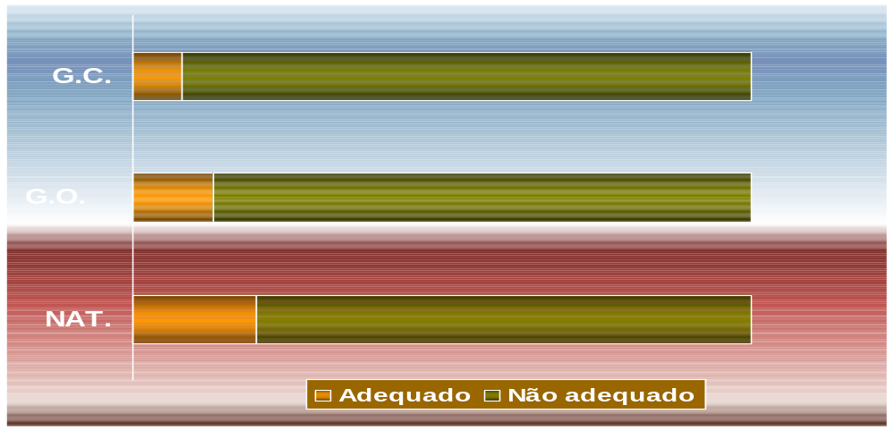
Apresentação de Resultados
GRÁFICOS
Gráficos de barras: é indicado para representar variáveis descontínuas
8%
92%
13%
87%
20%
80%
* < 1.300 mg (DRI,2000)
Gráfico 1 - Percentual de adolescentes adequadas e não adequadas
em relação a ingestão de cálcio*, segundo grupos de
estudo. Londrina, 2005.

Slide 36
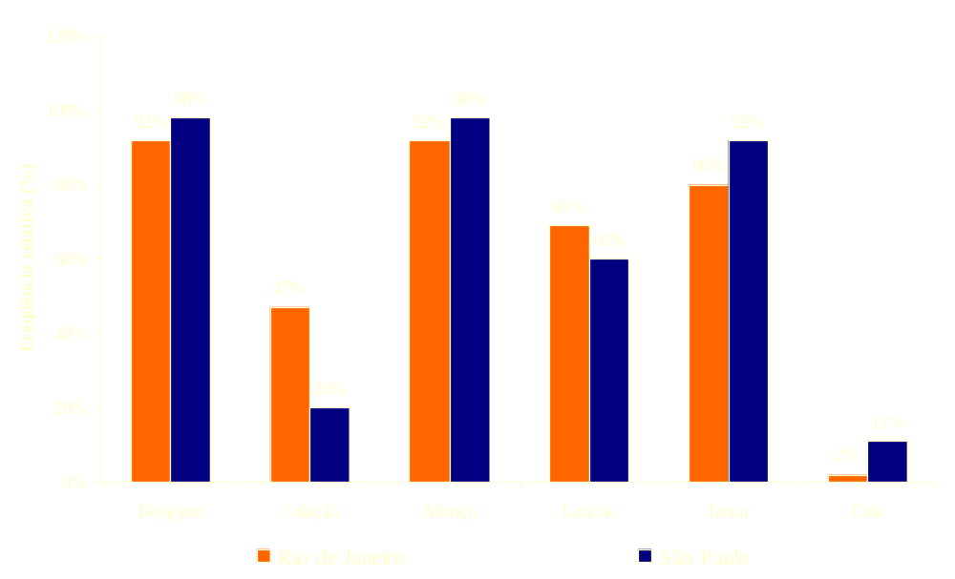
Apresentação de Resultados
GRÁFICOS
Gráficos de barras: é indicado para representar variáveis descontínuas

Slide 37
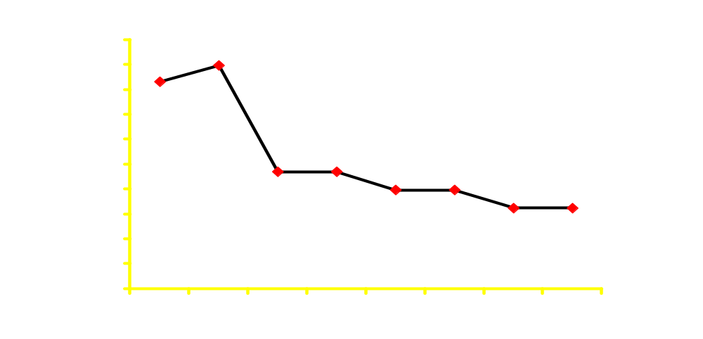
Apresentação de Resultados
Gráfico em curvas: é usado para as variações observadas ao longo do um determinado tempo
IMC (Kg/m²)
consultas
FIGURA 2 - Variações no IMC de um adolescente ao longo de oito consultas nutricionais. Londrina, 2005.

Slide 38
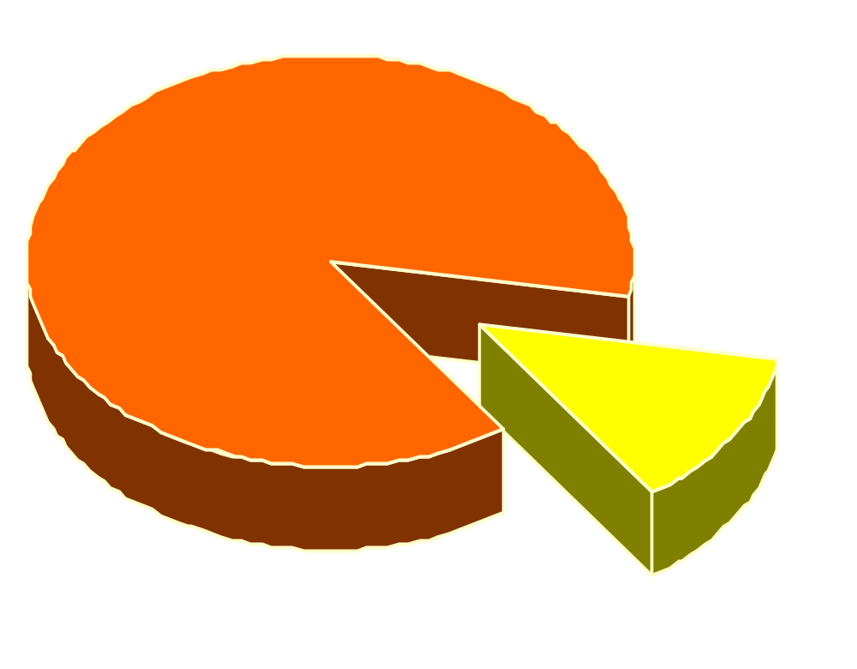
Apresentação de Resultados
Feminino
Normais
87,5%
Anêmicos
12,5%
Gráfico 3 - Prevalência de anemia no grupo de atletas
adolescentes ao início do estudo. Londrina, 2005.
Gráfico de pizza: indicado para evidenciar dados variados em relação a um total

Slide 39

4. Resultados e Discussão
Forma integrada
Estes dois capítulos geralmente são apresentados juntos, para facilitar a leitura e compreensão dos dados coletados e dos resultados obtidos.

Slide 40

Discussão
Discutir significa realizar uma reflexão acerca da interpretação teórica e do significado dos resultados.

Slide 41
Discussão
Deve ser objetiva considerando os resultados que estão sendo apresentados e deve conduzir às principais conclusões.
O autor tem maior liberdade de expressão,
o que coloca em evidência a sua formação intelectual.
(OLIVEIRA, 1997)

Slide 42
Discussão
Neste item o autor deve:
Relacionar causas e efeitos, isto quer dizer que deve ser explicado porque ocorreram os resultados.
Elucidar contradições, teorias e princípios relativos ao trabalho;
(OLIVEIRA, 1997)

Slide 43
Discussão
Neste item o autor deve:
Indicar a aplicabilidade dos resultados obtidos e suas limitações;
Sugerir novas pesquisas, a partir de experiências adquiridas no desenrolar do trabalho, visando sua complementação.

Slide 44
5. Conclusão
As conclusões e descobertas do autor devem ser apresentadas de maneira lógica, clara e concisa, fundamentada nos resultados.
Deve-se reafirmar de maneira sintética a idéia principal e os pormenores importantes do corpo do trabalho, respondendo às indagações levantadas e aos objetivos do trabalho, entretanto não deve haver justificativa dos resultados.
(ABNT, 2002d)

Slide 45
Citação no Texto
Segundo a Associação Brasileira de Normas Técnicas (ABNT, 2002c) é a menção no texto de uma informação extraída de outra fonte
(NBR 10520).
Citação Direta – transcrição exata de palavras ou trechos de um autor e devem aparecer entre aspas.
Ex.: “As citações são elementos retirados dos documentos pesquisados durante a leitura da documentação”...(SEVERINO, 1984, p.81)

Slide 46

Citação no Texto
2. Citação Indireta – transcrição não literal das palavras de um autor. É a expressão da idéia contida na fonte citada com palavras próprias do autor do trabalho.
Ex.: Segundo Pedrosa; Garcia (2000) o abortamento induzido voluntariamente pela mulher é um fenômeno social complexo e multifacetado.

Slide 47
3. Citação de Citação – menção de um documento ao qual não se teve acesso direto; deve ser feita apenas quando o documento original não pode realmente ser consultado.
“apud” – expressão em latim (citado por)
Para Matos (1990, citado por BILL, 1998)...
ou
Para Matos (1990) citado por Bill (1998)...
ou
Para Matos (1990) apud Bill (1998)...
NBR 10520

Slide 48
4.Citação pelo título
Deve ser usada para os seguintes casos:
Obras de autoria múltipla ou sem autoria
Eventos considerados no todo
Ex.: De acordo com a Enciclopédia de Tecnologia (1972)...
No Congresso Brasileiro de Enfermagem (2004)...

Slide 49

Sistema de chamada no texto
As citações dos autores no texto devem ser indicadas de acordo com um dos sistemas descritos, e qualquer que seja o método escolhido, deve ser seguido ao longo de todo o trabalho
(Numérico ou Autor-Data)

Slide 50
Sistema de chamada no texto
Sistema Autor-Data
Ex.: Gomes (1992) utilizou...
Sistema Numérico
Ex.: Zanini¹ descreveu..
(de acordo com o aparecimento no texto)

Slide 51
Ex.: Cunha (1980) sugeriu...
Cunha (1980a)
Cunha (1980b)
Diversos Trabalhos de um mesmo autor, no mesmo ano
Silva, M. J. (1994)
Silva, O. N. (1994)
Coincidência de autores com o mesmo sobrenome e mesma data

Slide 52
Indicação dos Autores no Texto
Deve corresponder à forma de entrada na lista de referências bibliográficas
Um autor
Ex.: Furlan (1989) sugeriu....
Furlan¹º identificou…
NBR 10520

Slide 53
Indicação dos Autores no Texto
2. Dois autores
Ex.: Gatto; Coutinho (1985) citaram...
Gatto & Coutinho¹² relataram…
3. Mais de três autores
Ex.: Amaral et al.(1999) observaram...
Amaral et al.¹³ propuseram…
NBR 10520

Slide 54
Elementos Pós-Textuais
Referências (ABNT, 2002b)
Apêndices (ABNT, 2002d)
Anexos (ABNT, 2002d)
Índice(s) (ABNT, 2002d)

Slide 55
Referências
Reúnem um conjunto de informações precisas e minuciosas que permitem a identificação do documento no todo ou em parte
Ordem alfabética - Sistema Autor-Data
Ordem numérica - Sistema Numérico
Devem seguir as normas:
ABNT ou Vancouver.

Slide 56
Como Elaborar Referências ?
Normas da ABNT,2002b
NBR 6023
Livros sem subtítulo:
Autor. Título do livro. Edição,
Local: Editora, ano.
Destacado em itálico ou negrito

Slide 57
Exemplos
Livros sem subtítulo:
GOMES, L.G.F.F. Novela e Sociedade no Brasil. Niterói: EdUFF, 1998. 137p.
SHILS, M.E; OLSON, J.A; SHIKE, M. Modern nutrition in health and disease. 9th ed., Baltimore: Williams & Wilkins, 1994.

Slide 58
Como Elaborar Referências ?
Normas da ABNT
Livros com subtítulo:
Autor. Título do livro: subtítulo.
Edição, Local: Editora, ano.

Slide 59
Exemplos
Normas da ABNT
Livros com subtítulo:
CONTRAN, R.S.; KUMAN, V.; COLLIS, T. Robbins: patologia estrutural e funcional. 6. ed., Rio de Janeiro: Guanabara Koogan, 2000.

Slide 60
Como Elaborar Referências ?
Normas da ABNT
Capítulo de livro com autor diferente do autor do livro:
Autor do capítulo. Título do capítulo. In: Autor do livro. Título do livro. Edição, Local: Editora, ano. nº do capítulo, página inicial e final do capítulo.
NEGRITO

Slide 61
Exemplo
Capítulo de livro com autor diferente do autor do livro:
FURLAN, Vera Irma.O Estudo de Textos Teóricos. In: CARVALHO,Maria Cecília M. (org.). Construindo o Saber. Metodologia Científica: fundamentos e técnicas. 7.ed. Campinas: Papirus, 1989. Cap. 2, p.119-128.
NBR 6023

Slide 62
Como Elaborar Referências ?
Norma 6023 ABNT, 2002b
Artigos Científicos: Revistas Impressas
AUTOR. Título do artigo. Nome da revista, volume, número, página inicial e final do artigo, mês de publicação da revista, ano.
Negrito ou Itálico

Slide 63
Exemplo
NBR 6023 ABNT, 2002b
Artigos Científicos: Revistas Impressas
MARZIALI, M.H.P. O Trabalho da Enfermagem e a Ergonomia. Rev. Latino-am. de enfermagem, v.8, n.6, p.124-127, dez. 2000.
HALPERN, S.D; UBEL, P.A; CAPLAN, A.L. Solid-organ transplantation in HIV-infected patients. N. Engl. J. Med., v.347, n.4, p.284 -7, 2002.

Slide 64
Como Elaborar Referência ?
Revista sem volume
Exemplo
BANIT, D.M; KAUFER, H; HARTFORD, J.M. Intraoperative frozen section analysis in revision total joint arthroplasty. Clin Orthop.,n.401, p.230-8, 2002.

Slide 65
Como Elaborar Referências ?
NBR 6023 ABNT, 2002b
Artigos Científicos: on line
Autor. Título do artigo. Nome da Revista, volume da revista, número de revista, mês e ano. Disponível em: <Endereço completo da home page> Data do acesso.

Slide 66
Exemplo
Artigos Científicos: on line
BELEI, R. A et al. O Impacto do Acidente com o Material Biológico na Vida de Profissionais e Alunos em um Hospital Universitário. Revista Espaço para Saúde, v.2,n.2, jun.2001. Disponível em:<http://www.ccs.br/espacoparasaude/v2n2/
indice1.htm> Acesso em 10 jun. 2005.

Slide 67
Como Elaborar Referências ?
Trabalhos de Pesquisa:
TCC, monografias, dissertações e teses
AUTOR. Título do trabalho. Ano. Número total de folhas. Classificação do trabalho. (Título obtido e a área) – Nome da Universidade. Localização da Universidade.

Slide 68
Exemplo
Trabalhos de Pesquisa:
TCC, monografias, dissertações e teses
TOMASETTI, C. S. C. Avaliação do programa de alimentação escolar no município de Londrina/PR. 2000, 101 f. Dissertação (Mestrado em Saúde Coletiva) - Universidade Estadual de Londrina, Londrina-Pr.
Itálico ou Negrito

Slide 69
Como Elaborar Referências ?
Anais de eventos científicos
AUTOR. Título do trabalho. In: NOME DO EVENTO, número do evento., ano que ocorreu o evento, Cidade onde ocorreu o evento. Anais... Local: instituição organizadora do evento, ano de publicação. identificar a página.

Slide 70
Exemplo
Anais de eventos científicos
ACCORSI, D.M.P.; TOMASETTI, C.S.C.; NEVES-SOUZA, R.D.N. Nutritional education of patients undergoing obesity surgery. In: WORLD CONGRESS OF THE INTERNATIONAL FEDERATION FOR THE SURGERY OF OBESITY, 7., 2002, São Paulo. Anais... São Paulo: AMSP, 2002. p. 515.

Slide 71
Como Elaborar Referências ?
Software
Autor. Nome do produto, versão, identificar o programa. Local onde foi fabricado: responsáveis pela fabricação, ano.

Slide 72
Exemplo
NBR 6023
ABNT, 2002b
Software
PHILLIPPI, S.T. et al. Virtual Nutri (software) versão 1.0, for windows. São Paulo: Departamento de Nutrição da Faculdade de Saúde Pública/USP, 1996.

Slide 73
Exemplo
Software
UNIVERSIDADE FEDERAL DE SÃO PAULO. Programa de apoio à nutrição: nutwin (software) versão 1.5 - 2002, for windows. São Paulo: Unifesp, [20__].
IBM. RUP – Rational Unified Process (Software) Versão 7.0. USA: IBM Rational, 2006.
Para a citação no texto: (IBM, 2006).
WfMC: Workflow Management Coalision. Disponível em www.wfmc.org. Acesso feito em 27/06/2007.
Para a citação no texto: (WfMC, 2007)

Slide 74
ÍNDICE(S)
Elemento opcional, que consiste em lista de
palavras ou frases ordenadas alfabeticamente
(autor, título, assunto) ou sistematicamente
(ordenação por classes, numérica ou cronológica);que localiza e remete para as informações contidas no texto (ABNT, 2002).
NBR 6027

Slide 75
PROJETO DE PESQUISA
Etapas:
Verbos no Futuro
1. Introdução
2. Metodologia
3. Cronograma
4. Recursos Materiais - S/N
Bibliografia/Referências Bibl.
Anexos/Apêndice

Slide 76
Referências
ABNT - Associação Brasileira de Normas Técnicas. NBR 6027 e 6028: sumário - elaboração. Rio de Janeiro, 2002a.
______. NBR 6023: informação e documentação – referências - elaboração. Rio de Janeiro, 2002b.
______. NBR 10520:– informação e documentação - citação e sistema de chamada no texto- elaboração. Rio de Janeiro, 2002c.
______. NBR-14724: informação e documentação – trabalhos acadêmicos - apresentação. Rio de Janeiro, 2002d.
ECO, U. Como se faz uma tese.São Paulo:Perspectiva, 1988. 170p.

Slide 77
Referências
MARCONI, M. de A. & LAKATOS, E. M. Técnicas de Pesquisa. 3ed., São Paulo: Atlas, 1996. 231p.
MÜLLER, M.S.; CORNELSEN, J.M. Normas e padrões para teses, dissertações e monografias. 5. ed. Londrina: UEL, 2003.
OLIVEIRA, S.L. Tratado de metodologia científica: projetos de pesquisas, TCC, monografias, dissertações e tese. São Paulo: Pioneira, 1997.
RUDIO,F.V. Introdução ao Projeto de Pesquisa Científica. 29 ed., Petrópolis: Vozes, 2001.
RUIZ, J.A. Metodologia científica: guia para eficiência nos estudos. 4. ed. São Paulo: Atlas, 1996.

Slide 78



OBRIGADA

